Slide 1


CAHIER DES CHARGES

Slide 2

AU MENU
Comprendre ce qu’est un cahier des charges
Savoir le décrypter ou le rédiger

Slide 3
Cahier des charges
Qu’est-ce ?
un document 📝
un modèle de clarté et de précision 🎯
un contrat entre le client et le fournisseur 🤝
Si ce n’est pas dedans, tant pis 🙊

Slide 4

Cahier des charges
Pour qui ?
le client : savoir ce qui va être fait
le fournisseur :
connaître le client
savoir ce qu’il faut faire
tous : les contraintes
planning
budget

Slide 5

Cahier des charges
Les différentes parties
présentation de l’entreprise
le contexte
le projet
les contraintes
les prestations attendues
l’organisation
le planning
le budget

Slide 6

Cahier des charges
Présentation de l'entreprise
historique rapide
activité principale
services ou produits vendus
nombre de salariés
chiffre d’affaires
concurrents
axes de développement

Slide 7

Cahier des charges
Le contexte
quel est le but du projet ?
faire connaître l’entreprise
moderniser son image
quel est le contexte général
communication
commercial
quel est l’existant

Slide 8

Cahier des charges
Le projet
description des attentes
un logo
une charte graphique
un site Web
description détaillée
esprit et spécificités du logo
liste des pages et des fonctionnalités

Slide 9
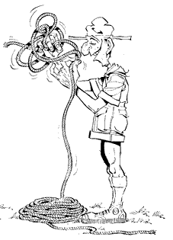
Cahier des charges
Les contraintes
déclinaisons du logo
couleurs, polices
niveau d’accessibilité d’un site
supports (mobile, tablettes…)
langues

Slide 10
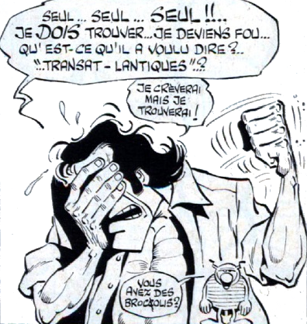
Cahier des charges
Les prestations attendues
liste de tout ce qu’il faut fournir
charte graphique et éditoriale
récupération de contenus
choix du nom de domaine
hébergement
référencement

Slide 11

Cahier des charges
L’organisation
comité de pilotage
les équipes
les rôles
les phases
la validation
les contacts

Slide 12

Cahier des charges
Le planning
date de début
date de fin
les jalons

Slide 13

Cahier des charges
Le budget
les montants alloués
éventuellement par postes
graphisme
développement
hébergement
…

Slide 14
Cahier des charges
Conclusion
doit évoluer avec le client et le fournisseur
il doit y avoir un consensus avant de le signer
détermine le coût de la prestation
bien s’appuyer le cahier des charges

Slide 15

Cahier des charges
Des questions ?
illustrations : Marcel Gotlib

Slide 16
Cahier des charges
Des modèles :
MMCréation
Générique site Web
Générique charte graphique

